Slide 1
H
uman
C
omputer
I
nterface
JUNMAN CHOI

Slide 2
좋은 인터페이스란?

Slide 3


BAD
GOOD

Slide 4
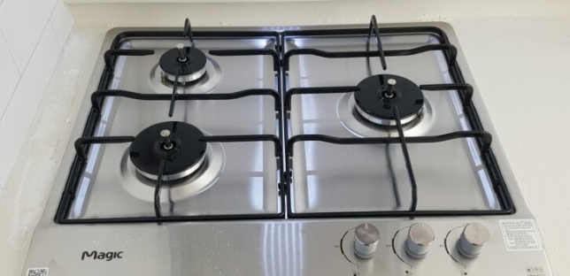
BAD
- 무엇이 위고 아래지??
GOOD

Slide 5
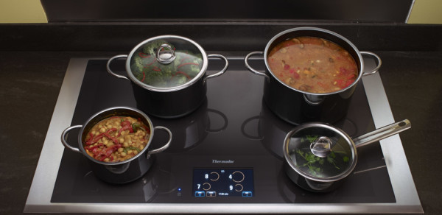
BAD
직관적이고 보기 좋구나! -
GOOD

Slide 6
HCI
사람들이 디지털 제품이나 서비스를 이용해 작업을
수행하는 과정에서 최적의 경험을 제공하는 것

Slide 7
HCI
사람들이 디지털 제품이나 서비스를 이용해 작업을
수행하는 과정에서 최적의 경험을 제공하는 것

Slide 8
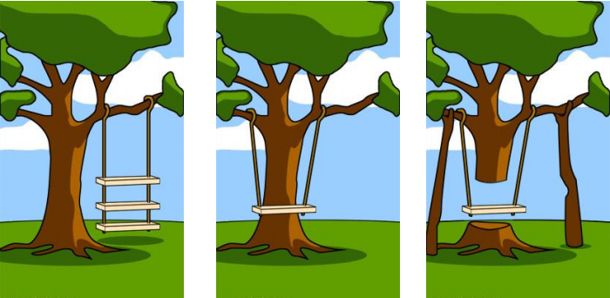
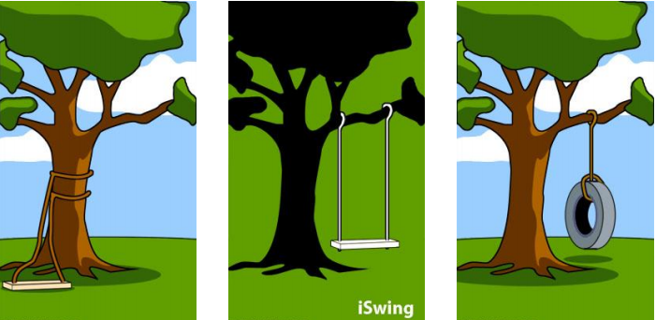
process
고객의 요구사항
팀장의 지시
프로그래머의 결과물
마케팅 부서의 광고
고객이 원했던 것

Slide 9
process
7. Evaluation
1. Acceptance
6. Implementation
7단계
디자인
프로세스
2. Analysis
5. Idea Selection
3. Definition
4. Ideation

Slide 10
process
Evaluation
Design
3단계
프로세스
Prototype

Slide 11
process
Evaluation
Design
3단계
프로세스
Prototype

Slide 12
design
어떤 디자인이 좋은 디자인 일까?

Slide 13
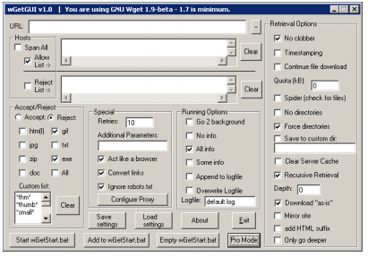
design
내가 원하는 대로 만들까?

Slide 14
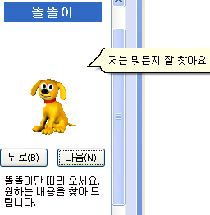
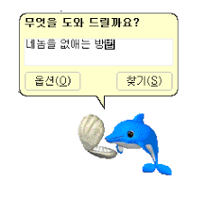
design
사용자가 원할 것 같은 대로?

Slide 15
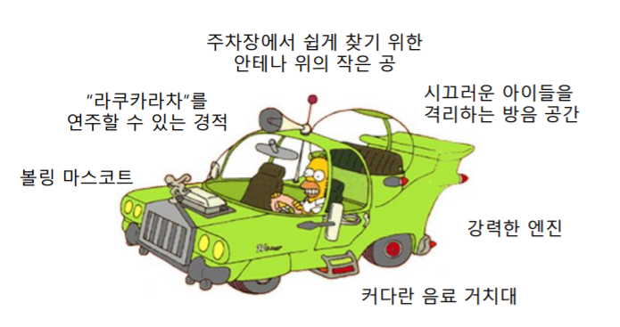
design
사용자의 요구 대로 만들까?

Slide 16
design
1. 직관에 기대지 말고 사용자를 관찰하라
2. 사용자의 말과 행동을 해석하라

Slide 17
design
1. 직관에 기대지 말고 사용자를 관찰하라
2. 사용자의 말과 행동을 해석하라

Slide 18
design
어떻게?

Slide 19
design
어떻게?
페르소나
에스노그라피

Slide 20
design
어떻게?
페르소나
에스노그라피

Slide 21
design
가상의 전형적인 사용자
WHY?
페르소나
모든 사용자를 한꺼번에 고려하기 어렵다.
모두를 동시에 만족시키기는 불가능하다.
사용자의 수 많은 요구사항이 상충된다.

Slide 22
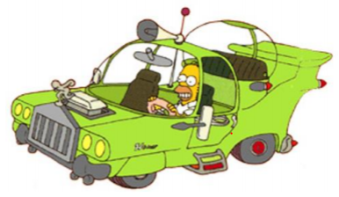
design
주의 사항
페르소나
구체적인 허구의 인물을 만들어라!
객관적인 지표 – 인터뷰 를 통해 만들어라!

Slide 23
process
Evaluation
Design
3단계
프로세스
Prototype

Slide 24
process
Evaluation
Design
3단계
프로세스
Prototype

Slide 25
pRototype
디자이너가 체계적이고 점진적인 방식으로 디자인을
배우고, 발견하고, 만들고, 개선하기 위해 쓰는 도구

Slide 26
pRototype
디자이너가 체계적이고 점진적인 방식으로 디자인을
배우고, 발견하고, 만들고, 개선하기 위해 쓰는 도구

Slide 27
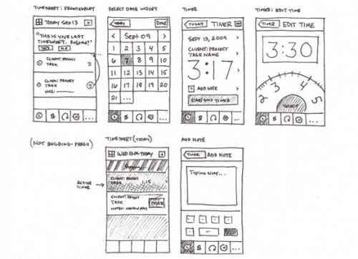
pRototype
프로토타입을 종이로 만든다고 나쁜 퀄리티가 아니다!
종이
프로토타입
중요한 것은 상호 관계를 구체적으로 잘 표현하는 것!

Slide 28
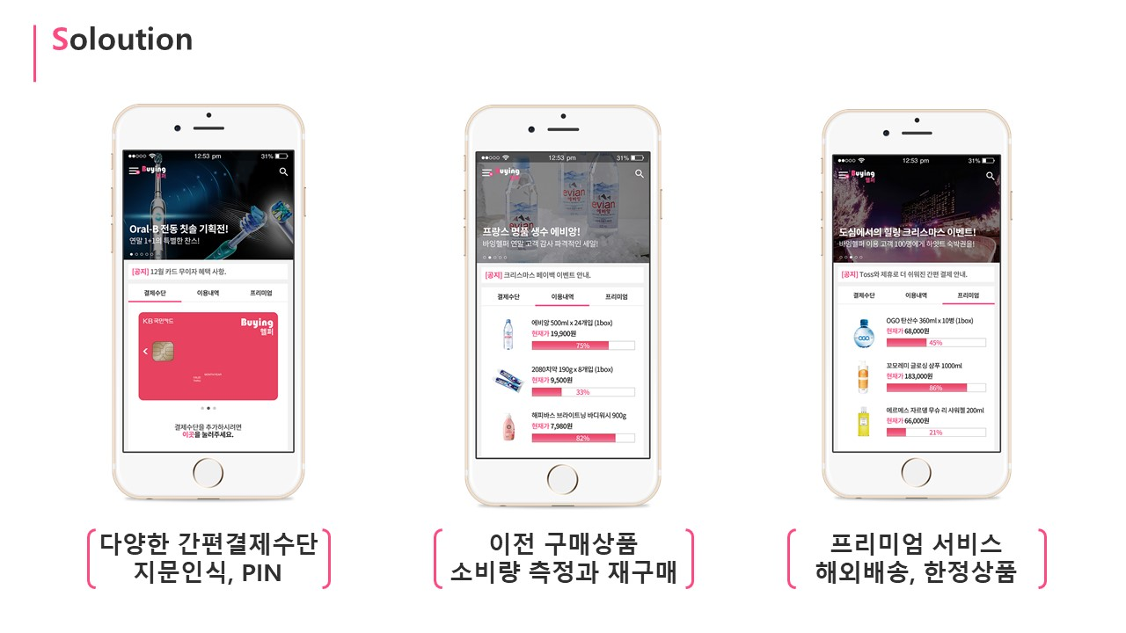
pRototype
시각적
프로토타입
도구 이용

Slide 29
process
Evaluation
Design
3단계
프로세스
Prototype

Slide 30
process
Evaluation
Design
3단계
프로세스
Prototype

Slide 31
EVALUATION
정성적 평가
정량적 평가

Slide 32
EVALUATION
정성적 평가
인지적 검토
- 종이 프로토타입 평가를 위해 사용했던 방식
휴리스틱 평가
사용성 향상을 위한 일련의 경험적 지침을
근거로 평가
정량적 평가

Slide 33
EVALUATION
정성적 평가
인터페이스의 특정 요소를 신뢰성 있는 수치로 평가
둘 이상의 디자인을 측정된 수치에 근거하여 비교
측정 요소의 예 ) 작업 완료 시간, 평균 오류 횟수 등...
정량적 평가

Slide 34
EVALUATION
정성적 평가
쉽고 빠르고 저렴하다.
실제 디자인 현장에서는 정성적 평가 > 정량적 평가
신뢰성 있고 재현 가능한 결과로, 과학적 방법이다.
일반적인 법칙 유도가 가능하다.
정량적 평가

Slide 35

EVALUATION
정성적 평가
쉽고 빠르고 저렴하다.
실제 디자인 현장에서는 정성적 평가 > 정량적 평가
신뢰성 있고 재현 가능한 결과로, 과학적 방법이다.
일반적인 법칙 유도가 가능하다.
정량적 평가

Slide 36
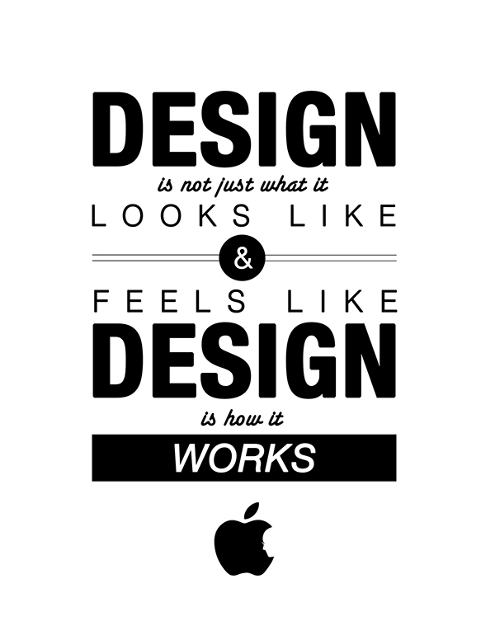
STEVE JOBS

